Slide 1



10. 时序电路设计
数字逻辑 与 部件设计
xgsun@fudan.edu.cn
2024-11-3

Slide 2



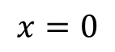
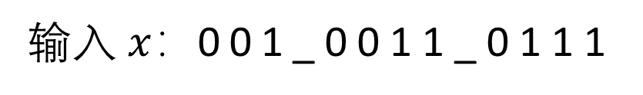

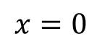

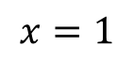
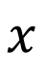
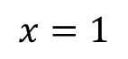
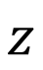
设计：输入序列中1的数目为奇数时，输出为1
$$x$$
$$f$$
输入 $x$：001_0011_0111
00100110111
$$z$$
$$clk$$
输出 $z$：000_1110_1101
$$x=1$$
奇
偶
$$A/1$$
$$B/0$$
$$x=0$$
$$x=0$$
$$x=1$$
状态可对输入序列进行记忆，也可对输入序列产生的结果进行记忆。
关键：弄清有多少信息需要记忆，从而确定需要多少个状态。

Slide 3
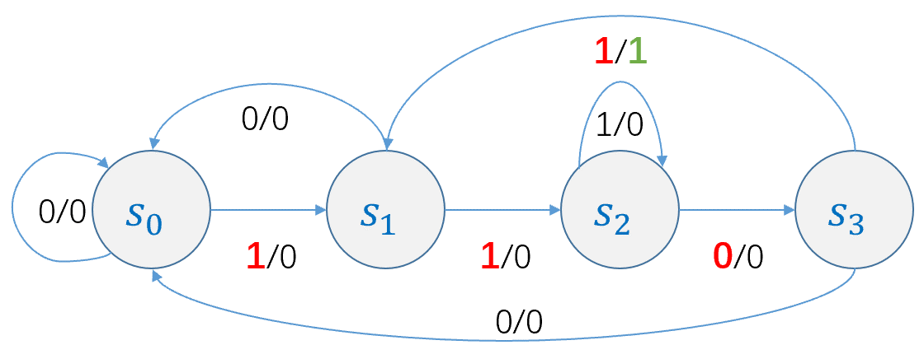
状态图的直接构图法
先假定一个 初态
然后每加入一个输入，就可确定其 次态 该次态： 可能就是现态本身， 也可能是已有的另一个状态， 还可能是新增状态.
重复步骤②，直至每一个现态向其次态转换都被考虑，且不再增加新状态。

Slide 4
110检测器
1

Slide 5
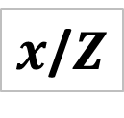
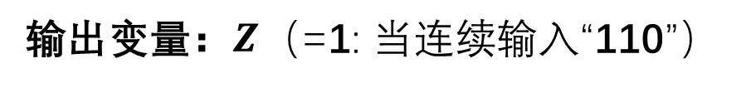


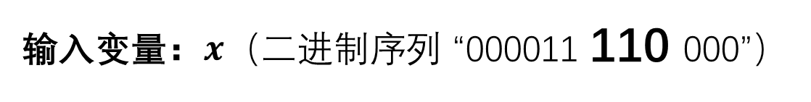
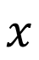

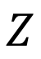



【例1】设计检测是否输入“110” (1)
① 确定输入变量、输出变量
$$x$$
$$f$$
输入变量：$x$（二进制序列 “000011 110 000”）
$$Z$$
$$clk$$
输出变量：$Z$（=1: 当连续输入“110”）
② 画出状态图
1/0
0/0
$x$/$Z$
$$a$$
$$b$$
$$c$$
$$d$$
0/0
1/0
1/0
0/1
1/0
0/0

Slide 6
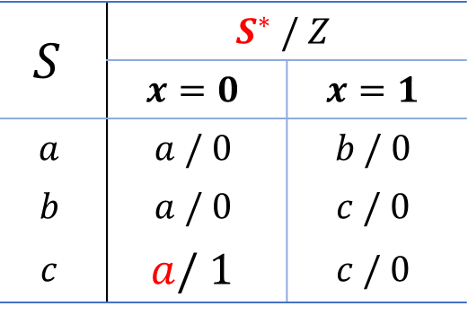

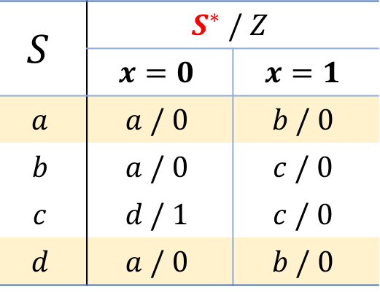







【例1】设计检测是否输入“110” (2)
1/0
原始状态表
0/0
$$S$$ | $$S^{∗} / Z$$
 | $$x=0$$ | $$x=1$$
$$a$$ | $$a / 0$$ | $$b / 0$$
$$b$$ | $$a / 0$$ | $$c / 0$$
$$c$$ | $$d / 1$$ | $$c / 0$$
$$d$$ | $$a / 0$$ | $$b / 0$$
$$a$$
$$b$$
$$c$$
$$d$$
0/0
1/0
1/0
0/1
1/0
$x$/$Z$
0/0
0/0
$$S$$ | $$S^{∗} / Z$$
 | $$x=0$$ | $$x=1$$
$$a$$ | $$a / 0$$ | $$b / 0$$
$$b$$ | $$a / 0$$ | $$c / 0$$
$$c$$ | $$a/ 1$$ | $$c / 0$$
$$a$$
$$b$$
$$c$$
0/0
1/0
1/0
1/0
0/1

Slide 7
状态化简
状态化简：在时序电路中，减少触发器数目的过程。
化简原则：电路的输入、输出关系保持不变。
副 作 用：可能会使电路中增加更多的组合逻辑。
当对状态进行化简时，使用状态表比状态图更方便。
当两个状态等价时，其中的一个状态可以被另一个代替， 此时输入-输出关系不变。
两个状态等价的条件：对所有可能的输入、输出都相同， 且电路的次态相同或等效。

Slide 8





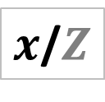



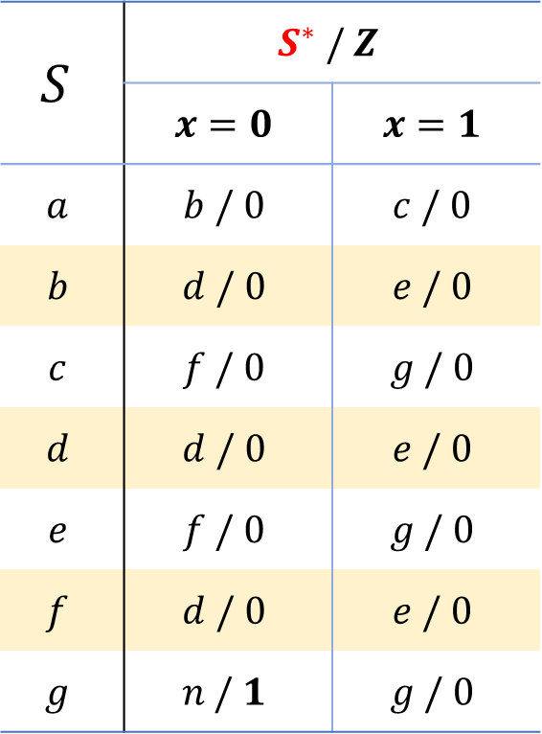







【例1】设计检测是否输入“110” (3)
二叉树搜索法
0/0
$$d$$
$$S$$ | $$S^{∗} / Z$$
 | $$x=0$$ | $$x=1$$
$$a$$ | $$b / 0$$ | $$c / 0$$
$$b$$ | $$d / 0$$ | $$e / 0$$
$$c$$ | $$f / 0$$ | $$g / 0$$
$$d$$ | $$d / 0$$ | $$e / 0$$
$$e$$ | $$f / 0$$ | $$g / 0$$
$$f$$ | $$d / 0$$ | $$e / 0$$
$$g$$ | $$n / 1$$ | $$g / 0$$
$x$/$Z$
$$d$$
0/0
1/0
$$e$$
$$b$$
0/0
$$f$$
0/0
1/0
$$e$$
1/0
$$g$$
$$a$$
0/0
$$d$$
0/0
$$f$$
1/0
1/0
$$e$$
$$c$$
0/1
$$n$$
1/0
$$g$$
1/0
$$g$$

Slide 9

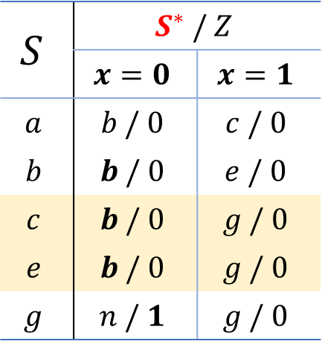

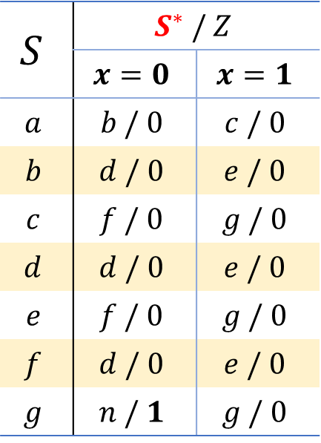
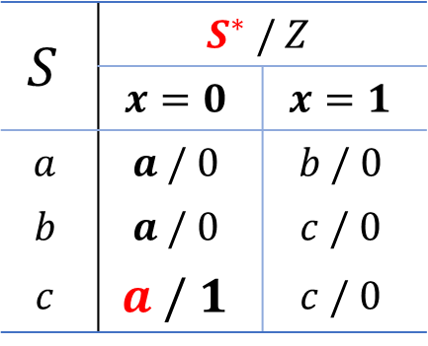
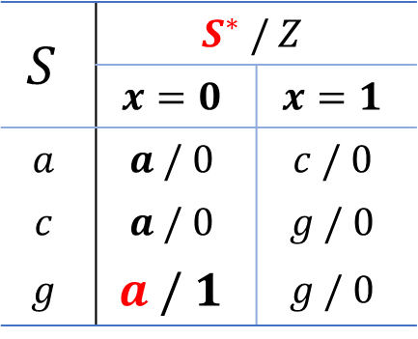
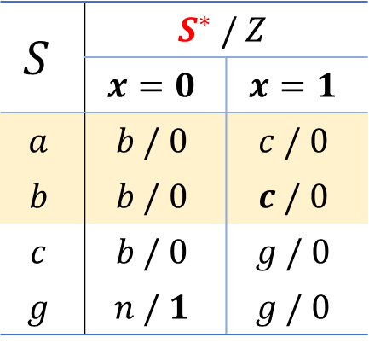

【例1】设计检测是否输入“110” (3)
$$S$$ | $$S^{∗} / Z$$
 | $$x=0$$ | $$x=1$$
$$a$$ | $$b / 0$$ | $$c / 0$$
$$b$$ | $$d / 0$$ | $$e / 0$$
$$c$$ | $$f / 0$$ | $$g / 0$$
$$d$$ | $$d / 0$$ | $$e / 0$$
$$e$$ | $$f / 0$$ | $$g / 0$$
$$f$$ | $$d / 0$$ | $$e / 0$$
$$g$$ | $$n / 1$$ | $$g / 0$$
$$S$$ | $$S^{∗} / Z$$
 | $$x=0$$ | $$x=1$$
$$a$$ | $$b / 0$$ | $$c / 0$$
$$b$$ | $$b / 0$$ | $$e / 0$$
$$c$$ | $$b / 0$$ | $$g / 0$$
$$e$$ | $$b / 0$$ | $$g / 0$$
$$g$$ | $$n / 1$$ | $$g / 0$$
$$S$$ | $$S^{∗} / Z$$
 | $$x=0$$ | $$x=1$$
$$a$$ | $$b / 0$$ | $$c / 0$$
$$b$$ | $$b / 0$$ | $$c / 0$$
$$c$$ | $$b / 0$$ | $$g / 0$$
$$g$$ | $$n / 1$$ | $$g / 0$$
$$S$$ | $$S^{∗} / Z$$
 | $$x=0$$ | $$x=1$$
$$a$$ | $$a / 0$$ | $$c / 0$$
$$c$$ | $$a / 0$$ | $$g / 0$$
$$g$$ | $$a / 1$$ | $$g / 0$$
0/0
$$S$$ | $$S^{∗} / Z$$
 | $$x=0$$ | $$x=1$$
$$a$$ | $$a / 0$$ | $$b / 0$$
$$b$$ | $$a / 0$$ | $$c / 0$$
$$c$$ | $$a / 1$$ | $$c / 0$$
$$a$$
$$b$$
$$c$$
0/0
1/0
1/0
1/0
0/1

Slide 10


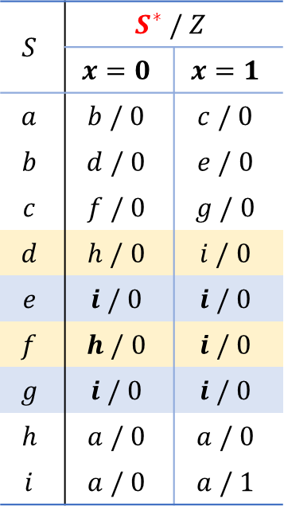



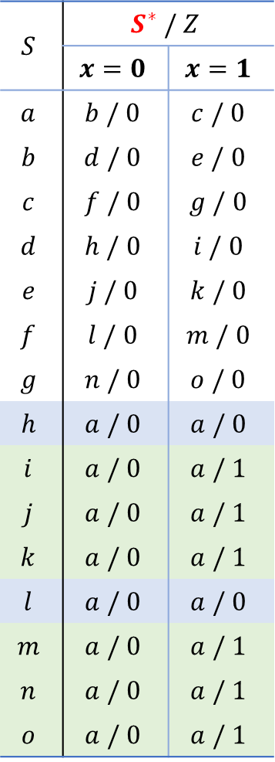


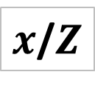





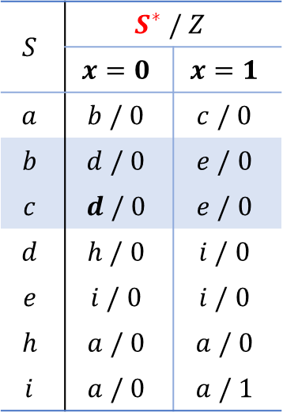



【练习】检测串行输入8421BCD码的状态图
0/0，1/0
$$S$$ | $$S^{∗} / Z$$
 | $$x=0$$ | $$x=1$$
$$a$$ | $$b / 0$$ | $$c / 0$$
$$b$$ | $$d / 0$$ | $$e / 0$$
$$c$$ | $$f / 0$$ | $$g / 0$$
$$d$$ | $$h / 0$$ | $$i / 0$$
$$e$$ | $$j / 0$$ | $$k / 0$$
$$f$$ | $$l / 0$$ | $$m / 0$$
$$g$$ | $$n / 0$$ | $$o / 0$$
$$h$$ | $$a / 0$$ | $$a / 0$$
$$i$$ | $$a / 0$$ | $$a / 1$$
$$j$$ | $$a / 0$$ | $$a / 1$$
$$k$$ | $$a / 0$$ | $$a / 1$$
$$l$$ | $$a / 0$$ | $$a / 0$$
$$m$$ | $$a / 0$$ | $$a / 1$$
$$n$$ | $$a / 0$$ | $$a / 1$$
$$o$$ | $$a / 0$$ | $$a / 1$$
$$S$$ | $$S^{∗} / Z$$
 | $$x=0$$ | $$x=1$$
$$a$$ | $$b / 0$$ | $$c / 0$$
$$b$$ | $$d / 0$$ | $$e / 0$$
$$c$$ | $$f / 0$$ | $$g / 0$$
$$d$$ | $$h / 0$$ | $$i / 0$$
$$e$$ | $$i / 0$$ | $$i / 0$$
$$f$$ | $$h / 0$$ | $$i / 0$$
$$g$$ | $$i / 0$$ | $$i / 0$$
$$h$$ | $$a / 0$$ | $$a / 0$$
$$i$$ | $$a / 0$$ | $$a / 1$$
$$S$$ | $$S^{∗} / Z$$
 | $$x=0$$ | $$x=1$$
$$a$$ | $$b / 0$$ | $$c / 0$$
$$b$$ | $$d / 0$$ | $$e / 0$$
$$c$$ | $$d / 0$$ | $$e / 0$$
$$d$$ | $$h / 0$$ | $$i / 0$$
$$e$$ | $$i / 0$$ | $$i / 0$$
$$h$$ | $$a / 0$$ | $$a / 0$$
$$i$$ | $$a / 0$$ | $$a / 1$$
$x$/$Z$
0/0
$$h$$
0/0
$$d$$
0/0，1/1
1/0
$$i$$
$$b$$
0/0，1/1
0/0
$$j$$
1/0
$$e$$
0/0
0/0，1/1
1/0
$$k$$
$$a$$
0/0，1/0
0/0
$$l$$
1/0
0/0
$$f$$
0/0，1/1
1/0
$$m$$
非法数字：
1010、1011、1100
$$c$$
0/0，1/1
0/0
$$n$$
输出为 1。
1101、1110、1111
1/0
$$g$$
0/0，1/1
输入顺序：先低后高
1/0
$$o$$

Slide 11

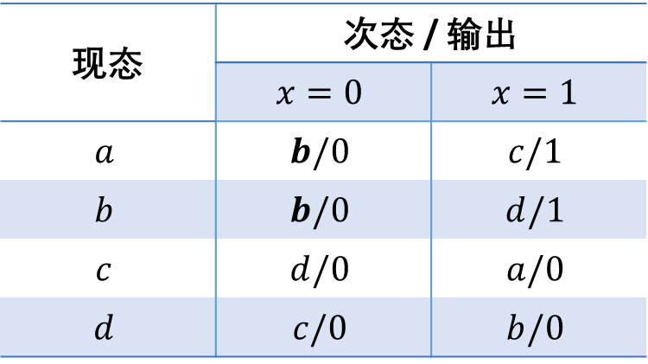
等效状态
等效状态：对于所有可能的输入序列，分别从状态$a$和状态$b$出发， 所得到的输出响应序列完全相同。
等效状态具有传递性：若$a$与$b$等效，$b$与$c$等效，则$a$与$c$等效。
现态 | 次态 / 输出
 | $$x=0$$ | $$x=1$$
$$a$$ | $$b/0$$ | $$c/1$$
$$b$$ | $$b/0$$ | $$d/1$$
$$c$$ | $$d/0$$ | $$a/0$$
$$d$$ | $$c/0$$ | $$b/0$$
判断方法：
输出相同、次态相同
输出相同、次态交错
输出相同、次态循环
Notes:
以第一条为主，兼顾其余两条

Slide 12
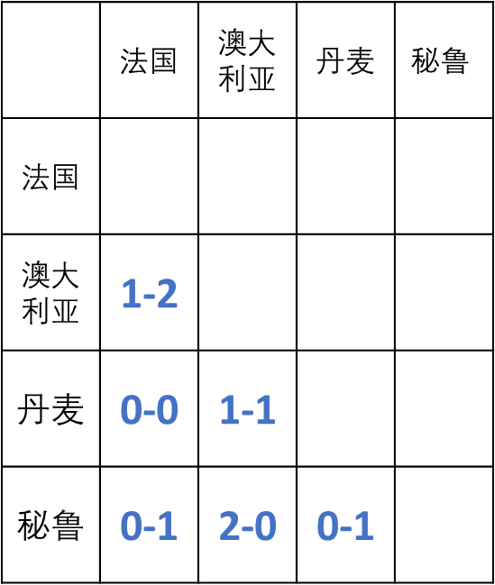
等效类
由若干个彼此等效的状态构成的集合。
一个状态也可以是等效类。
一个等效类中任意两个状态都是等效的。
等效类
2018年俄罗斯世界杯C小组循环赛
 | 法国 | 澳大利亚 | 丹麦 | $$秘鲁$$
法国
澳大 利亚 | 1-2
丹麦 | 0-0 | 1-1
秘鲁 | 0-1 | 2-0 | 0-1
最大等效类：不被任何别的等效类所包含的等效类。
最大：不是状态最多，而是独立性。
即使一个状态，只要它不被包含在别的等效类中， 也是最大等效类。

Slide 13
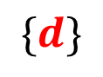
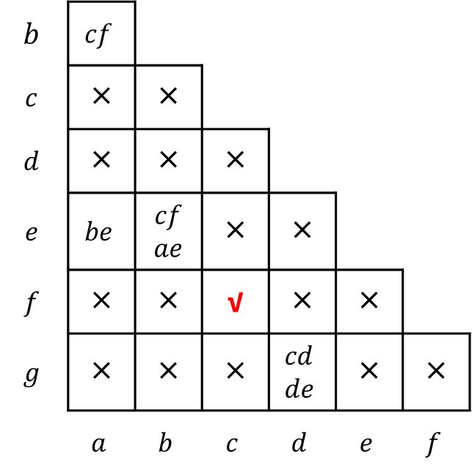
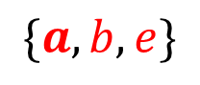
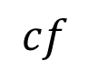
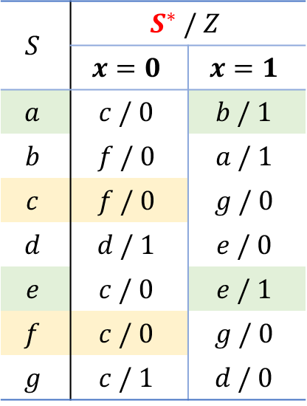
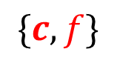
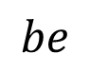
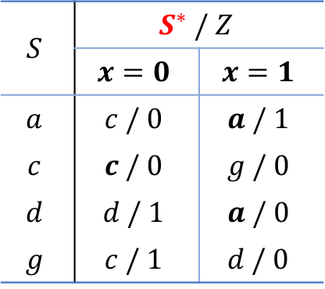
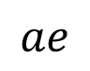
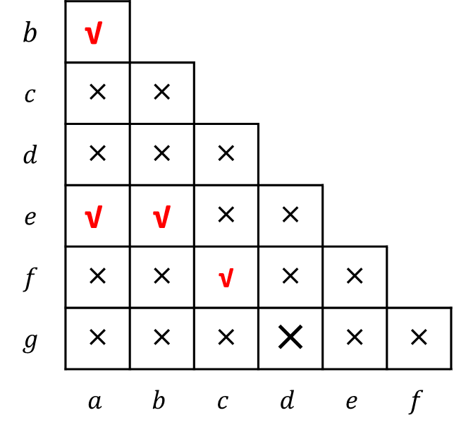

对原始状态表进行化简
$$S$$ | $$S^{∗} / Z$$
 | $$x=0$$ | $$x=1$$
$$a$$ | $$c / 0$$ | $$b / 1$$
$$b$$ | $$f / 0$$ | $$a / 1$$
$$c$$ | $$f / 0$$ | $$g / 0$$
$$d$$ | $$d / 1$$ | $$e / 0$$
$$e$$ | $$c / 0$$ | $$e / 1$$
$$f$$ | $$c / 0$$ | $$g / 0$$
$$g$$ | $$c / 1$$ | $$d / 0$$
隐含表
$$b$$ | $$cf$$
$$c$$ | ╳ | ╳
$$d$$ | ╳ | ╳ | ╳
$$e$$ | $$be$$ | $$cf$$ $$ae$$ | ╳ | ╳
$$f$$ | ╳ | ╳ | √ | ╳ | ╳
$$g$$ | ╳ | ╳ | ╳ | $$cd$$ $$de$$ | ╳ | ╳
 | $$a$$ | $$b$$ | $$c$$ | $$d$$ | $$e$$ | $$f$$
$$b$$ | $$\text{√}$$
$$c$$ | ╳ | ╳
$$d$$ | ╳ | ╳ | ╳
$$e$$ | $$\text{√}$$ | √ | ╳ | ╳
$$f$$ | ╳ | ╳ | √ | ╳ | ╳
$$g$$ | ╳ | ╳ | ╳ | ╳ | ╳ | ╳
 | $$a$$ | $$b$$ | $$c$$ | $$d$$ | $$e$$ | $$f$$
次态交错
$$S$$ | $$S^{∗} / Z$$
 | $$x=0$$ | $$x=1$$
$$a$$ | $$c / 0$$ | $$a / 1$$
$$c$$ | $$c / 0$$ | $$g / 0$$
$$d$$ | $$d / 1$$ | $$a / 0$$
$$g$$ | $$c / 1$$ | $$d / 0$$
最大等效对：
$$ae$$
$$be$$
$$cf$$
$$\{c,f\}$$
$$\{a,b,e\}$$
$$\{d\}$$
$$\{g\}$$
次态循环

Slide 14

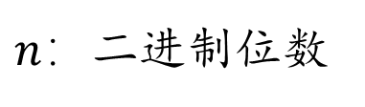
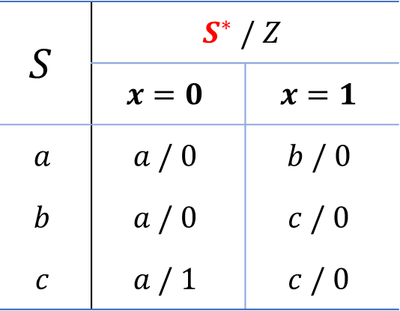

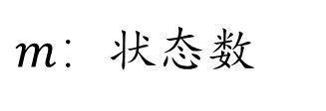

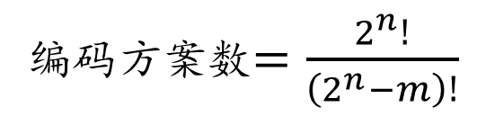
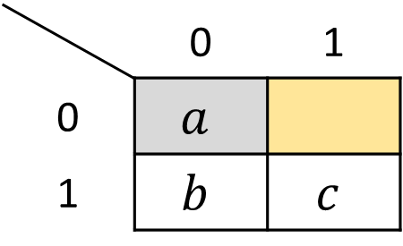
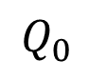
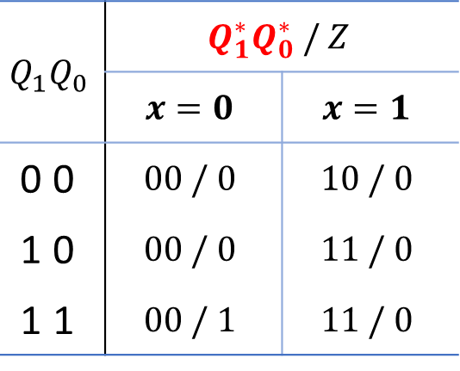
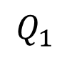
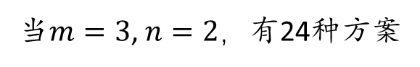
【例1】设计检测是否输入“110” (4)
$$S$$ | $$S^{∗} / Z$$
 | $$x=0$$ | $$x=1$$
$$a$$ | $$a / 0$$ | $$b / 0$$
$$b$$ | $$a / 0$$ | $$c / 0$$
$$c$$ | $$a / 1$$ | $$c / 0$$
如果电路有$m$个状态，就需要$n$位二进制，$2^{n}≥m$
状态编码：要利于函数的化简
编码方案数$=\frac{2^{n}!}{\left(2^{n}−m\right)!}$
次态相同，现态相邻
同一现态，次态相邻
输出相同，现态相邻
原则
$m$：状态数
$n$：二进制位数
当$m=3$, $n=2$，有24种方案
$$Q_{1}Q_{0}$$ | $$Q_{1}^{∗}Q_{0}^{∗} / Z$$
 | $$x=0$$ | $$x=1$$
00 | $$00 / 0$$ | $$10 / 0$$
10 | $$00 / 0$$ | $$11 / 0$$
11 | $$00 / 1$$ | $$11 / 0$$
由原则①： $a$和$b$， $b$和$c$相邻
$$Q_{0}$$
 | 0 | 1
0 | $$a$$
1 | $$b$$ | $$c$$
$$Q_{1}$$
由原则②： $a$和$b$， $a$和$c$相邻
由原则③： $a$和$b$相邻
不完全确定同步时序逻辑电路
Notes:
3种状态，故需要2个触发器$Q_{1}$、$Q_{0}$
不完全确定：电路种存在不确定的次态或输出。

Slide 15
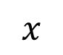
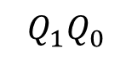
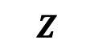














【例1】设计检测是否输入“110” (5)
$$Q_{1}Q_{0}$$ | $$Q_{1}^{∗}Q_{0}^{∗} / Z$$
 | $$x=0$$ | $$x=1$$
00 | $$00 / 0$$ | $$10 / 0$$
10 | $$00 / 0$$ | $$11 / 0$$
11 | $$00 / 1$$ | $$11 / 0$$
01 | $$dd / d$$ | $$dd / d$$
$$x$$ | $$Q_{1}$$ | $$Q_{0}$$ | $$Q_{1}^{∗}$$ | $$Q_{0}^{∗}$$ | $$Z$$
0 | 0 | 0 | 0 | 0 | 0
0 | 1 | 0 | 0 | 0 | 0
0 | 1 | 1 | 0 | 0 | 1
1 | 0 | 0 | 1 | 0 | 0
1 | 1 | 0 | 1 | 1 | 0
1 | 1 | 1 | 1 | 1 | 0
0 | 0 | 1 | $$d$$ | $$d$$ | $$d$$
1 | 0 | 1 | $$d$$ | $$d$$ | $$d$$
$$Q_{1}^{∗}$$
$$Q_{1}Q_{0}$$
$$x$$
 | 00 | 01 | 11 | 10
0 |  | $$d$$
1 | 1 | $$d$$ | 1 | 1
$$Q_{0}^{∗}$$
$$Q_{1}Q_{0}$$
$$x$$
 | 00 | 01 | 11 | 10
0 |  | $$d$$
1 |  | $$d$$ | 1 | 1
没有用的码字可认为是任意态，有助于简化电路。
$$Z$$
$$Q_{1}Q_{0}$$
$$x$$
 | 00 | 01 | 11 | 10
0 |  | $$d$$ | 1
1 |  | $$d$$
$$Q_{1}^{∗}=D_{1}=x$$
选D触发器
$$Q_{0}^{∗}=D_{0}=xQ_{1}$$
$$Z=\overline{x}Q_{0}$$

Slide 16













【例1】设计检测是否输入“110” (6)
$$x$$ | $$Q_{1}$$ | $$Q_{0}$$ | $$Q_{1}^{∗}$$ | $$Q_{0}^{∗}$$ | $$Z$$
0 | 0 | 0 | 0 | 0 | 0
0 | 1 | 0 | 0 | 0 | 0
0 | 1 | 1 | 0 | 0 | 1
1 | 0 | 0 | 1 | 0 | 0
1 | 1 | 0 | 1 | 1 | 0
1 | 1 | 1 | 1 | 1 | 0
0 | 0 | 1 | $$d$$ | $$d$$ | $$d$$
1 | 0 | 1 | $$d$$ | $$d$$ | $$d$$
$$Z$$
$$x$$
$$F_{1}$$
$$F_{0}$$
$$D$$
$$Q$$
$$D$$
$$Q$$
$$clk$$
$$Q_{1}^{∗}=D_{1}=x$$
$$Q_{0}^{∗}=D_{0}=xQ_{1}$$
$$Z=\overline{x}Q_{0}$$

Slide 17













【例1】设计检测是否输入“110” (7)
0/0
$$x$$ | $$Q_{1}$$ | $$Q_{0}$$ | $$Q_{1}^{∗}$$ | $$Q_{0}^{∗}$$ | $$Z$$
0 | 0 | 0 | 0 | 0 | 0
0 | 1 | 0 | 0 | 0 | 0
0 | 1 | 1 | 0 | 0 | 1
1 | 0 | 0 | 1 | 0 | 0
1 | 1 | 0 | 1 | 1 | 0
1 | 1 | 1 | 1 | 1 | 0
0 | 0 | 1 | $d$ 0 | $d$ 0 | $$d 1$$
1 | 0 | 1 | $$d 1$$ | $$d 0$$ | $$d 0$$
$$00$$
$$10$$
$$11$$
1/0
0/0
1/0
1/0
0/1
0/1
$$Q_{1}Q_{0}$$
$$x/Z$$
1/0
$$01$$
检查：自启动？输出正确？
$$Z=\overline{x}Q_{0}$$
$$Z=\overline{x}Q_{0}Q_{1}$$
$$Z$$
$$Q_{1}Q_{0}$$
$$x$$
 | 00 | 01 | 11 | 10
0 |  | $$d$$ | 1
1 |  | $$d$$

Slide 18



















【例1】设计检测是否输入“110” (8)
$$x$$ | $$Q_{1}$$ | $$Q_{0}$$ | $$Q_{1}^{∗}$$ | $$Q_{0}^{∗}$$ | $$Z$$
0 | 0 | 0 | 0 | 0 | 0
0 | 1 | 0 | 0 | 0 | 0
0 | 1 | 1 | 0 | 0 | 1
1 | 0 | 0 | 1 | 0 | 0
1 | 1 | 0 | 1 | 1 | 0
1 | 1 | 1 | 1 | 1 | 0
0 | 0 | 1 | $$0$$ | $$0$$ | $$0$$
1 | 0 | 1 | $$1$$ | $$0$$ | $$0$$
公式法
卡诺图法
$$Q_{1}^{∗}$$
$$Q_{1}Q_{0}$$
$$x$$
$$Q_{1}^{∗}=x$$
 | 00 | 01 | 11 | 10
0
1 | 1 | $$1$$ | 1 | 1
$$=x\left({\overline{Q}}_{1}+Q_{1}\right)$$
$$=x{\overline{Q}}_{1}+xQ_{1}$$
$$Q_{1}^{∗}=x{\overline{Q}}_{1}+xQ_{1}$$
$J_{1}=x$， $K_{1}=\overline{x}$
$$Q_{1}Q_{0}$$
$$Q_{0}^{∗}$$
$$x$$
 | 00 | 01 | 11 | 10
0
1 |  |  | 1 | 1
$$Q_{0}^{∗}=xQ_{1}$$
$$=xQ_{1}{\overline{Q}}_{0}+xQ_{1}Q_{0}$$
选$JK$触发器
$$Q_{0}^{∗}=xQ_{1}{\overline{Q}}_{0}+xQ_{1}Q_{0}$$
$$Q^{∗}=J\overline{Q}+\overline{K}Q$$
$J_{0}=xQ_{1}$， $K_{0}=\overline{xQ_{1}}$

Slide 19
























【例1】设计检测是否输入“110” (9)
$$x$$ | $$Q_{1}$$ | $$Q_{0}$$ | $$Q_{1}^{∗}$$ | $$Q_{0}^{∗}$$ | $$Z$$
0 | 0 | 0 | 0 | 0 | 0
0 | 1 | 0 | 0 | 0 | 0
0 | 1 | 1 | 0 | 0 | 1
1 | 0 | 0 | 1 | 0 | 0
1 | 1 | 0 | 1 | 1 | 0
1 | 1 | 1 | 1 | 1 | 0
0 | 0 | 1 | $$0$$ | $$0$$ | $$0$$
1 | 0 | 1 | $$1$$ | $$0$$ | $$0$$
$$J_{1}$$ | $$K_{1}$$ | $$J_{0}$$ | $$K_{0}$$
0 | $$d$$ | 0 | $$d$$
$$d$$ | 1 | 0 | $$d$$
$$d$$ | 1 | $$d$$ | 1
1 | $$d$$ | 0 | $$d$$
$$d$$ | 0 | 1 | $$d$$
$$d$$ | 0 | $$d$$ | 0
0 | $$d$$ | $$d$$ | 1
1 | $$d$$ | $$d$$ | 1
激励表
$$Q$$ | $$Q^{∗}$$ | $$J$$ | $$K$$
0 | 0 | 0 | 0
 |  | 0 | 1
0 | 1 | 1 | 0
 |  | 1 | 1
1 | 0 | 0 | 1
 |  | 1 | 1
1 | 1 | 0 | 0
 |  | 1 | 0
$$Q$$ | $$Q^{∗}$$ | $$J$$ | $$K$$
0 | 0 | 0 | $$d$$
0 | 1 | 1 | $$d$$
1 | 0 | $$d$$ | 1
1 | 1 | $$d$$ | 0
状态表法
$$J_{1}$$
$$K_{1}$$
$$J_{0}$$
$$K_{0}$$
$$Q_{1}Q_{0}$$
$$Q_{1}Q_{0}$$
$$Q_{1}Q_{0}$$
$$Q_{1}Q_{0}$$
 | 00 | 01 | 11 | 10
0 |  |  | $$d$$ | $$d$$
1 | 1 | 1 | $$d$$ | $$d$$
 | 00 | 01 | 11 | 10
0 | $$d$$ | $$d$$ | 1 | 1
1 | $$d$$ | $$d$$
 | 00 | 01 | 11 | 10
0 |  | $$d$$ | $$d$$
1 |  | $$d$$ | $$d$$ | 1
 | 00 | 01 | 11 | 10
0 | $$d$$ | 1 | 1 | $$d$$
1 | $$d$$ | 1 |  | $$d$$
$$x$$
$$x$$
$$x$$
$$x$$
$$J_{1}=x$$
$$K_{1}=\overline{x}$$
$$J_{0}=xQ_{1}$$
$$K_{0}=\overline{xQ_{1}}$$

Slide 20














【例1】设计检测是否输入“110” (10)
$J_{1}=x$， $K_{1}=\overline{x}$
$J_{0}=x$ $Q_{1}$， $K_{0}=\overline{xQ_{1}}$
$$Z=\overline{x}Q_{0}$$
$$Z$$
$$x$$
$$F_{1}$$
$$F_{0}$$
$$J$$
$$Q$$
$$J$$
$$Q$$
$$K$$
$$K$$
$$clk$$

Slide 21


















【例1】设计检测是否输入“110” (11)
$$x$$ | $$Q_{1}$$ | $$Q_{0}$$ | $$Q_{1}^{∗}$$ | $$Q_{0}^{∗}$$ | $$Z$$
0 | 0 | 0 | 0 | 0 | 0
0 | 1 | 0 | 0 | 0 | 0
0 | 1 | 1 | 0 | 0 | 1
1 | 0 | 0 | 1 | 0 | 0
1 | 1 | 0 | 1 | 1 | 0
1 | 1 | 1 | 1 | 1 | 0
0 | 0 | 1 | $$0$$ | $$0$$ | $$0$$
1 | 0 | 1 | $$1$$ | $$0$$ | $$0$$
$$T_{1}$$ | $$T_{0}$$
0 | 0
1 | 0
1 | 1
1 | 0
0 | 1
0 | 0
0 | 1
1 | 1
选$T$触发器
$$Q_{1}^{∗}$$
$$Q_{1}Q_{0}$$
 | 00 | 01 | 11 | 10
0
1 | 1 | 1 | 1 | 1
激励表
$$x$$
$$Q$$ | $$Q^{∗}$$ | $$T$$
0 | 0 | 0
0 | 1 | 1
1 | 0 | 1
1 | 1 | 0
$$Q^{∗}=T\overline{Q}+\overline{T}Q$$
$$Q_{1}^{∗}=x{\overline{Q}}_{1}+xQ_{1}$$
$$Q_{0}^{∗}=xQ_{1}$$
$$T_{1}$$
$$T_{0}$$
$$Z=\overline{x}Q_{0}$$
$$Q_{1}Q_{0}$$
$$Q_{1}Q_{0}$$
 | 00 | 01 | 11 | 10
0 |  |  | 1 | 1
1 | 1 | 1
 | 00 | 01 | 11 | 10
0 |  | 1 | 1
1 |  | 1 |  | 1
$$T_{1}=x{\overline{Q}}_{1}+\overline{x}Q_{1}$$
$$x$$
$$x$$
$$T_{0}={\overline{Q}}_{1}Q_{0}+\overline{x}Q_{0}+xQ_{1}{\overline{Q}}_{0}$$

Slide 22
同步时序逻辑电路设计步骤
设计：画出实现给定逻辑功能的电路图。
分析电路类型(组合？时序？同步？异步？)
确定输入变量、输出变量
根据设计要求建立原始状态表
如有必要化简原始状态表
状态编码 状态图、状态(转换)表
选择触发器，建立激励方程、输出方程
画出电路图，检测自启动、输出逻辑是否正确？
每个状态用一个符号代表，进而用一个二进制来表示。
一旦触发器类型和数目确定后，就从时序电路问题转化成了组合电路问题。

Slide 23
流 水 灯
2

Slide 24

【例2】流水灯电路设计
 | $$Q_{3}$$ | $$Q_{2}$$ | $$Q_{1}$$ | $$Q_{0}$$ | $$Q_{3}^{∗}$$ | $$Q_{2}^{∗}$$ | $$Q_{1}^{∗}$$ | $$Q_{0}^{∗}$$ | $$L_{15}$$ | $$L_{14}$$ | … | $$L_{1}$$ | $$L_{0}$$
0 | 0 | 0 | 0 | 0 | 0 | 0 | 0 | 1 | 1 | 0 | … | 0 | 1
1 | 0 | 0 | 0 | 1 | 0 | 0 | 1 | 0 | 1 | 1 | … | 1 | 1
2 | 0 | 0 | 1 | 0 | 0 | 0 | 1 | 1 | 1 | 1 | … | 1 | 1
3 | 0 | 0 | 1 | 1 | 0 | 1 | 0 | 0 | 1 | 1 | … | 1 | 1
4 | 0 | 1 | 0 | 0 | 0 | 1 | 0 | 1 | 1 | 1 | … | 1 | 1
5 | 0 | 1 | 0 | 1 | 0 | 1 | 1 | 0 | 1 | 1 | … | 1 | 1
6 | 0 | 1 | 1 | 0 | 0 | 1 | 1 | 1 | 1 | 1 | … | 1 | 1
7 | 0 | 1 | 1 | 1 | 1 | 0 | 0 | 0 | 1 | 1 | … | 1 | 1
8 | 1 | 0 | 0 | 0 | 0 | 0 | 0 | 0 | 0 | 0 | … | 0 | 0
9 | 1 | 0 | 0 | 1 | $$d$$ | $$d$$ | $$d$$ | $$d$$ | $$d$$ | $$d$$ | … | $$d$$ | $$d$$
10 | 1 | 0 | 1 | 0 | $$d$$ | $$d$$ | $$d$$ | $$d$$ | $$d$$ | $$d$$ | … | $$d$$ | $$d$$
11 | 1 | 0 | 1 | 1 | $$d$$ | $$d$$ | $$d$$ | $$d$$ | $$d$$ | $$d$$ | … | $$d$$ | $$d$$
12 | 1 | 1 | 0 | 0 | $$d$$ | $$d$$ | $$d$$ | $$d$$ | $$d$$ | $$d$$ | … | $$d$$ | $$d$$
13 | 1 | 1 | 0 | 1 | $$d$$ | $$d$$ | $$d$$ | $$d$$ | $$d$$ | $$d$$ | … | $$d$$ | $$d$$
14 | 1 | 1 | 1 | 0 | $$d$$ | $$d$$ | $$d$$ | $$d$$ | $$d$$ | $$d$$ | … | $$d$$ | $$d$$
15 | 1 | 1 | 1 | 1 | $$d$$ | $$d$$ | $$d$$ | $$d$$ | $$d$$ | $$d$$ | … | $$d$$ | $$d$$
S0
S1
S2
S3
S4
S5
S6
S7
S8
S0
S1
S2
S3
S4
S8
S7
S6
S5

Slide 25










【例2】流水灯电路设计-2
 | $$Q_{3}$$ | $$Q_{2}$$ | $$Q_{1}$$ | $$Q_{0}$$ | $$Q_{3}^{∗}$$ | $$Q_{2}^{∗}$$ | $$Q_{1}^{∗}$$ | $$Q_{0}^{∗}$$ | $$L_{15}$$ | $$L_{14}$$ | … | $$L_{1}$$ | $$L_{0}$$
0 | 0 | 0 | 0 | 0 | 0 | 0 | 0 | 1 | 1 | 0 | … | 0 | 1
1 | 0 | 0 | 0 | 1 | 0 | 0 | 1 | 0 | 1 | 1 | … | 1 | 1
2 | 0 | 0 | 1 | 0 | 0 | 0 | 1 | 1 | 1 | 1 | … | 1 | 1
3 | 0 | 0 | 1 | 1 | 0 | 1 | 0 | 0 | 1 | 1 | … | 1 | 1
4 | 0 | 1 | 0 | 0 | 0 | 1 | 0 | 1 | 1 | 1 | … | 1 | 1
5 | 0 | 1 | 0 | 1 | 0 | 1 | 1 | 0 | 1 | 1 | … | 1 | 1
6 | 0 | 1 | 1 | 0 | 0 | 1 | 1 | 1 | 1 | 1 | … | 1 | 1
7 | 0 | 1 | 1 | 1 | 1 | 0 | 0 | 0 | 1 | 1 | … | 1 | 1
8 | 1 | 0 | 0 | 0 | 0 | 0 | 0 | 0 | 0 | 0 | … | 0 | 0
9 | 1 | 0 | 0 | 1 | $$d$$ | $$d$$ | $$d$$ | $$d$$ | $$d$$ | $$d$$ | … | $$d$$ | $$d$$
10 | 1 | 0 | 1 | 0 | $$d$$ | $$d$$ | $$d$$ | $$d$$ | $$d$$ | $$d$$ | … | $$d$$ | $$d$$
11 | 1 | 0 | 1 | 1 | $$d$$ | $$d$$ | $$d$$ | $$d$$ | $$d$$ | $$d$$ | … | $$d$$ | $$d$$
12 | 1 | 1 | 0 | 0 | $$d$$ | $$d$$ | $$d$$ | $$d$$ | $$d$$ | $$d$$ | … | $$d$$ | $$d$$
13 | 1 | 1 | 0 | 1 | $$d$$ | $$d$$ | $$d$$ | $$d$$ | $$d$$ | $$d$$ | … | $$d$$ | $$d$$
14 | 1 | 1 | 1 | 0 | $$d$$ | $$d$$ | $$d$$ | $$d$$ | $$d$$ | $$d$$ | … | $$d$$ | $$d$$
15 | 1 | 1 | 1 | 1 | $$d$$ | $$d$$ | $$d$$ | $$d$$ | $$d$$ | $$d$$ | … | $$d$$ | $$d$$
$$Q_{3}^{∗}Q_{2}^{∗}Q_{1}^{∗}Q_{0}^{∗}$$
$$Q_{1}Q_{0}$$
 | 00 | 01 | 11 | 10
00 | 0001 | 0010 | 0100 | 0011
01 | 0101 | 0110 | 1000 | 0111
11 | $$dddd$$ | $$dddd$$ | $$dddd$$ | $$dddd$$
10 | 0000 | $$dddd$$ | $$dddd$$ | $$dddd$$
$$Q_{3}Q_{2}$$
$$Q_{1}Q_{0}$$
$$Q_{3}^{∗}$$
$$Q_{3}Q_{2}$$
 | 00 | 01 | 11 | 10
00 | 0 | 0 | 0 | 0
01 | 0 | 0 | 1 | 0
11 | $$d$$ | $$d$$ | $$d$$ | $$d$$
10 | 0 | $$d$$ | $$d$$ | $$d$$
$$Q_{3}^{∗}=Q_{2}Q_{1}Q_{0}$$
$$D_{3}=Q_{2}Q_{1}Q_{0}$$

Slide 26




















【例2】流水灯电路设计-3
$$Q_{1}Q_{0}$$
$$Q_{3}^{∗}$$
$$Q_{1}Q_{0}$$
$$Q_{2}^{∗}$$
$$Q_{3}Q_{2}$$
 | 00 | 01 | 11 | 10
00 | 0 | 0 | 0 | 0
01 | 0 | 0 | 1 | 0
11 | $$d$$ | $$d$$ | $$d$$ | $$d$$
10 | 0 | $$d$$ | $$d$$ | $$d$$
$$Q_{3}Q_{2}$$
 | 00 | 01 | 11 | 10
00 | 0 | 0 | 1 | 0
01 | 1 | 1 | 0 | 1
11 | $$d$$ | $$d$$ | $$d$$ | $$d$$
10 | 0 | $$d$$ | $$d$$ | $$d$$
$$Q_{3}^{∗}=Q_{2}Q_{1}Q_{0}=D_{3}$$
$$Q_{2}^{∗}=Q_{2}{\overline{Q}}_{1}+Q_{2}{\overline{Q}}_{0}+{\overline{Q}}_{2}Q_{1}Q_{0}=D_{2}$$
$$Q_{1}Q_{0}$$
$$Q_{1}^{∗}$$
$$Q_{1}Q_{0}$$
$$Q_{0}^{∗}$$
$$Q_{3}Q_{2}$$
 | 00 | 01 | 11 | 10
00 | 0 | 1 | 0 | 1
01 | 0 | 1 | 0 | 1
11 | $$d$$ | $$d$$ | $$d$$ | $$d$$
10 | 0 | $$d$$ | $$d$$ | $$d$$
$$Q_{3}Q_{2}$$
 | 00 | 01 | 11 | 10
00 | 1 | 0 | 0 | 1
01 | 1 | 0 | 0 | 1
11 | $$d$$ | $$d$$ | $$d$$ | $$d$$
10 | 0 | $$d$$ | $$d$$ | $$d$$
$$Q_{1}^{∗}={\overline{Q}}_{1}Q_{0}+Q_{1}{\overline{Q}}_{0}=D_{1}$$
$$Q_{0}^{∗}={\overline{Q}}_{3}{\overline{Q}}_{0}=D_{0}$$

Slide 27



















【例2】流水灯电路设计-4
$$Q_{3}^{∗}$$
$$Q_{3}^{∗}Q_{2}^{∗}Q_{1}^{∗}Q_{0}^{∗}$$
$$Q_{2}^{∗}$$
$$Q_{1}Q_{0}$$
$$Q_{1}Q_{0}$$
$$Q_{3}Q_{2}$$
 | 00 | 01 | 11 | 10
00 | 0 | 0 | 0 | 0
01 | 0 | 0 | 1 | 0
11 | $$\text{0}$$ | $$\text{0}$$ | 1 | $$\text{0}$$
10 | 0 | $$d$$ | $$\text{0}$$ | $$\text{0}$$
$$Q_{1}Q_{0}$$
$$Q_{3}Q_{2}$$
 | 00 | 01 | 11 | 10
00 | 0 | 0 | 1 | 0
01 | 1 | 1 | 0 | 1
11 | $$\text{1}$$ | $$\text{1}$$ | $$\text{0}$$ | $$\text{1}$$
10 | 0 | $$\text{0}$$ | $$\text{1}$$ | $$\text{0}$$
 | 00 | 01 | 11 | 10
00 | 0001 | 0010 | 0100 | 0011
01 | 0101 | 0110 | 1000 | 0111
11 | 0100 | 0110 | 1000 | 0110
10 | 0000 | 0010 | 0100 | 0010
$$Q_{3}Q_{2}$$
$$Q_{1}^{∗}$$
S9
S10
S11
S12
$$Q_{0}^{∗}$$
$$Q_{1}Q_{0}$$
$$Q_{1}Q_{0}$$
$$Q_{3}Q_{2}$$
 | 00 | 01 | 11 | 10
00 | 0 | 1 | 0 | 1
01 | 0 | 1 | 0 | 1
11 | $$\text{0}$$ | $$\text{1}$$ | $$\text{0}$$ | $$\text{1}$$
10 | $$\text{0}$$ | $$\text{1}$$ | $$\text{0}$$ | $$\text{1}$$
S0
S1
S2
S3
S4
$$Q_{3}Q_{2}$$
 | 00 | 01 | 11 | 10
00 | 1 | 0 | 0 | 1
01 | 1 | 0 | 0 | 1
11 | $$\text{0}$$ | $$\text{0}$$ | $$\text{0}$$ | $$\text{0}$$
10 | 0 | $$\text{0}$$ | $$\text{0}$$ | $$\text{0}$$
S8
S7
S6
S5
S15
S13
S14

Slide 28








【例2】流水灯电路设计-5
 | $$Q_{3}$$ | $$Q_{2}$$ | $$Q_{1}$$ | $$Q_{0}$$ | $$Q_{3}^{∗}$$ | $$Q_{2}^{∗}$$ | $$Q_{1}^{∗}$$ | $$Q_{0}^{∗}$$ | $$L_{15}$$ | $$L_{14}$$ | … | $$L_{1}$$ | $$L_{0}$$
0 | 0 | 0 | 0 | 0 | 0 | 0 | 0 | 1 | 1 | 0 | … | 0 | 1
1 | 0 | 0 | 0 | 1 | 0 | 0 | 1 | 0 | 1 | 1 | … | 1 | 1
2 | 0 | 0 | 1 | 0 | 0 | 0 | 1 | 1 | 1 | 1 | … | 1 | 1
3 | 0 | 0 | 1 | 1 | 0 | 1 | 0 | 0 | 1 | 1 | … | 1 | 1
4 | 0 | 1 | 0 | 0 | 0 | 1 | 0 | 1 | 1 | 1 | … | 1 | 1
5 | 0 | 1 | 0 | 1 | 0 | 1 | 1 | 0 | 1 | 1 | … | 1 | 1
6 | 0 | 1 | 1 | 0 | 0 | 1 | 1 | 1 | 1 | 1 | … | 1 | 1
7 | 0 | 1 | 1 | 1 | 1 | 0 | 0 | 0 | 1 | 1 | … | 1 | 1
8 | 1 | 0 | 0 | 0 | 0 | 0 | 0 | 0 | 0 | 0 | … | 0 | 0
9 | 1 | 0 | 0 | 1 | $$d$$ | $$d$$ | $$d$$ | $$d$$ | $$d$$ | $$d$$ | … | $$d$$ | $$d$$
10 | 1 | 0 | 1 | 0 | $$d$$ | $$d$$ | $$d$$ | $$d$$ | $$d$$ | $$d$$ | … | $$d$$ | $$d$$
11 | 1 | 0 | 1 | 1 | $$d$$ | $$d$$ | $$d$$ | $$d$$ | $$d$$ | $$d$$ | … | $$d$$ | $$d$$
12 | 1 | 1 | 0 | 0 | $$d$$ | $$d$$ | $$d$$ | $$d$$ | $$d$$ | $$d$$ | … | $$d$$ | $$d$$
13 | 1 | 1 | 0 | 1 | $$d$$ | $$d$$ | $$d$$ | $$d$$ | $$d$$ | $$d$$ | … | $$d$$ | $$d$$
14 | 1 | 1 | 1 | 0 | $$d$$ | $$d$$ | $$d$$ | $$d$$ | $$d$$ | $$d$$ | … | $$d$$ | $$d$$
15 | 1 | 1 | 1 | 1 | $$d$$ | $$d$$ | $$d$$ | $$d$$ | $$d$$ | $$d$$ | … | $$d$$ | $$d$$
$$Q_{1}Q_{0}$$
$$L_{15}$$
$$Q_{3}Q_{2}$$
 | 00 | 01 | 11 | 10
00 | 1 | 1 | 1 | 1
01 | 1 | 1 | 1 | 1
11 | $$d$$ | $$d$$ | $$d$$ | $$d$$
10 | 0 | $$d$$ | $$d$$ | $$d$$
$$L_{15}={\overline{Q}}_{3}$$
$L_{14}=$ ……
…… …… ……
$L_{0}=$ ……
Notes:
当到无效状态时，LED是否允许亮？

Slide 29
交 通 灯
3

Slide 30
















十字路口交通灯，画出状态图
红灯显示 $T_{1}=$25s，绿灯显示 $T_{1}=$25s，黄灯显示 $T_{2}=$4s
$$a$$
$$b$$
$$c$$
$$d$$
$$T_{1}$$
$${\overline{T}}_{2}$$
$$a$$
$${\overline{T}}_{1}$$
$$T_{2}$$
$$d$$
$$b$$
$$T_{2}$$
$$c$$
$${\overline{T}}_{1}$$
$${\overline{T}}_{2}$$
$$T_{1}$$

Slide 31


交通红绿灯
Example56_Traffic
状态 | 东西 | 南北 | 延迟d(秒)
S0 | 红 | 绿 | 5
S1 | 红 | 黄 | 1
S2 | 红 | 红 | 1
S3 | 绿 | 红 | 5
S4 | 黄 | 红 | 1
S5 | 红 | 红 | 1
Moore状态机
d<5
d<1
d<1
S0
东西红
南北绿
S1
东西红
南北黄
S2
东西红
南北红
S5
东西红
南北红
S4
东西黄
南北红
S3
东西绿
南北红
d<1
d<1
d<5

Slide 32



代码
状态 | 东西 | 南北 | 延迟(s)
S0 | 红 | 绿 | 5
S1 | 红 | 黄 | 1
S2 | 红 | 红 | 1
S3 | 绿 | 红 | 5
S4 | 黄 | 红 | 1
S5 | 红 | 红 | 1

Slide 33




【例3】交通灯控制器 (P70)
Clk
$$T_{A}$$
交通灯
控制器
$$L_{A}$$
$$T_{B}$$
$$L_{B}$$
复位
T_{A}, T_{B} ：Traffic sensors TRUE when 有学生出现 FALSE when 没有学生
L_{A}, L_{B}：Lights
(5秒时钟)

Slide 34


【例3】交通灯控制器 (P70)-2
现状态 | 输 入 |  | 次状态
S | T_{A} | T_{B} | S*
S0 | 0 | X | S1
S0 | 1 | X | S0
S1 | X | X | S2
S2 | X | 0 | S3
S2 | X | 1 | S2
S3 | X | X | S0
状态 | 编码
S0 | 00
S1 | 01
S2 | 10
S3 | 11
S₁ | S₀ | T_{A} | T_{B} | $$S_{1}^{∗}$$ | $$S_{0}^{∗}$$
0 | 0 | 0 | X | 0 | 1
0 | 0 | 1 | X | 0 | 0
0 | 1 | X | X | 1 | 0
1 | 0 | X | 0 | 1 | 1
1 | 0 | X | 1 | 1 | 0
1 | 1 | X | X | 0 | 0
$S_{1}^{∗}=$ ${\overline{S}}_{1}S_{0}+S_{1}{\overline{S}}_{0}{\overline{T}}_{B}+S_{1}{\overline{S}}_{0}T_{B}=S_{0}⨁S_{1}$
$$S_{0}^{∗}={\overline{S}}_{1}{\overline{S}}_{0}{\overline{T}}_{A}+S_{1}{\overline{S}}_{0}{\overline{T}}_{B}$$

Slide 35

【例3】交通灯控制器 (P70)-3
输出 | 编 码
green | 00
yellow | 01
red | 10
现态 |  | 输出
S₁ | S₀ | L_{A1} | L_{A0} | L_{B1} | L_{B0}
0 | 0 | 0 | 0 | 1 | 0
0 | 1 | 0 | 1 | 1 | 0
1 | 0 | 1 | 0 | 0 | 0
1 | 1 | 1 | 0 | 0 | 1
$$LA1 = S1$$
$$LA0 = \overline{S}1S0$$
$$LB1 =\overline{S}1$$
$$LB0 = S1S0$$

Slide 36







【例3】交通灯控制器 (P70)-4
$S_{1}^{∗}=$ $S_{0}⨁S_{1}$
$$S_{0}^{∗}={\overline{S}}_{1}{\overline{S}}_{0}{\overline{T}}_{A}+S_{1}{\overline{S}}_{0}{\overline{T}}_{B}$$
$$= S1$$
*
$$= \overline{S}1S0$$
*
$$=\overline{S}1$$
$$= S1S0$$

Slide 37




【例3】交通灯控制器 (P70)-5
异步
*
$S_{1}^{∗}=$ $S_{0}⨁S_{1}$
$$LA1 = S1$$
$$LA0 = \overline{S}1S0$$
$$LB1 =\overline{S}1$$
$$LB0 = S1S0$$
$$S_{0}^{∗}={\overline{S}}_{1}{\overline{S}}_{0}{\overline{T}}_{A}+S_{1}{\overline{S}}_{0}{\overline{T}}_{B}$$

Slide 38











【例3】交通灯控制器：状态机的分解 (P79)
CLK
CLK
$L_{B}$为绿灯
游行模式
$$P$$
交通灯
控制器
$$T_{A}$$
交通灯
控制器
$$L_{A}$$
退出游行模式
$$R$$
$$L_{A}$$
$$T_{B}$$
$$L_{B}$$
$$T_{A}$$
$$L_{B}$$
$$T_{B}$$
复位
复位
普通模式
游行模式

Slide 39















【例3】交通灯控制器：状态机的分解 (P79)
CLK
Clk
$$P$$
模式
状态机
$$P$$
交通灯
控制器
$$R$$
$$R$$
$$L_{A}$$
$$T_{A}$$
$$L_{B}$$
$$M$$
$$T_{B}$$
红绿灯
状态机
$$T_{A}$$
$$L_{A}$$
复位
$$T_{B}$$
$$L_{B}$$
复位

Slide 40


农场-高速公路 交通红绿灯*
繁忙的高速路与较少使用的农场路相交
只要农场路上的探测器没有发现车辆，高速公路上的交通灯就应该保持为绿灯。
只要有车辆在农场路上等待穿越十字路口，探测器就发出信号C。 高速公路上的交通灯就由绿→黄→红，同时农场路上的交通灯变绿。
只要在农场路上探测到车辆，就保持一段时间(TL)为绿灯。
若农场路上没有车辆，或绿灯超过限定时间，农场路上的交通灯由绿→黄→红，同时高速公路上的交通灯变回到绿灯。
高速公路上的绿灯应保持一段时间(TL)。
黄灯的保持时间为TS。

Slide 41


农场-高速公路 交通红绿灯*
CLK100MHZ
分频器
clk3
交通灯
控制器
reset
Lights
C
ST
TS
TL
时钟
C：在农场路的两个方向上探测到车辆
ST：复位定时器，开始对长、短时间间隔进行计时
TS：相对短的时间已到
TL：相对长的时间已到

Slide 42


农场-高速公路*
(TL•C)'
Reset
HG
TL•C / ST
TS / ST
TS'
HY
FY
TS'
TS / ST
FG
TL+C' / ST
(TL+C')'
Notes:
纯粹的摩尔状态机大概需要8个状态，利用外部的计数器可以减少整个状态机中的状态，变为4个。

Slide 43
呼 吸 灯
4

Slide 44




呼吸灯？

Slide 45


脉冲宽度调制PWM (Pulse-Width Modulation)
将模拟信号变换为数字脉冲信号的一种技术。
占空比(duty cycle)：脉冲高时间除以脉冲窗口时间。
$$占空比=\frac{脉冲高电平持续时间}{脉冲周期}×100\%$$

Slide 46


PWM-LED
PWM_LED

Slide 47


呼吸灯代码
breathLED

